Slide 1
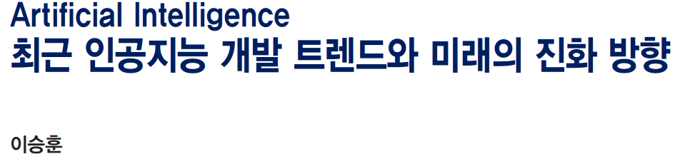
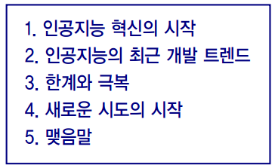

서론

Slide 2
1. 인공지능 혁신의 시작
2000년대 인공지능
인간이 만든 지식을 기계에게 학습시키는 방법으로 인공지능 구현
이러한 인공지능은 일반적인 상황이나 예외적인 상황들에서도 적절히 대응하며 꽤 높은 수준의 성능 구현
적용 가능한 분야가 제한적
전문가의 역량과 상당한 시간, 투자 수반
기호학적 표현의 한계
데이터의 한계
계산 능력의 제약 등
➔ 인공지능은 실제 현실에 활용되지 못하고 TV 속의 ‘쇼’에서 존재

Slide 3
1. 인공지능 혁신의 시작
2012년 인공지능 학계에서 혁신적인 연구결과 발표
‘딥러닝’이라 불리는 인공지능은 기존 방법론에 비해 압도적 성능
인간의 개입과정 획기적 감소
기계학습 과정: 과거 수 개월 ➔ 수 시간, 수 분
인간의 사전 작업이 없이도 기계가 데이터를 분석해 이미지 속의 사물 구별
고양이가 무엇인지 사전 정보 없이 천만 개의 동영상을 스스로 학습해 영상 속에서 고양이를 구분
현실 세계의 방대한 데이터를 통해 기계는 마치 실제 세상 속에서 인간
처럼 정보를 인지하고 학습해 지식으로 발전시켜 나가기 시작

Slide 4
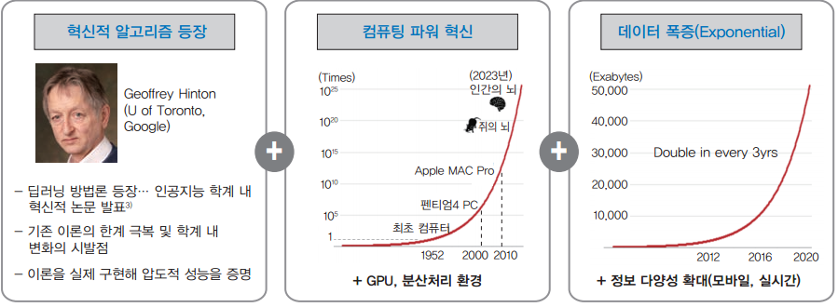
1. 인공지능 혁신의 시작
인공지능 발전의 핵심요소

Slide 5
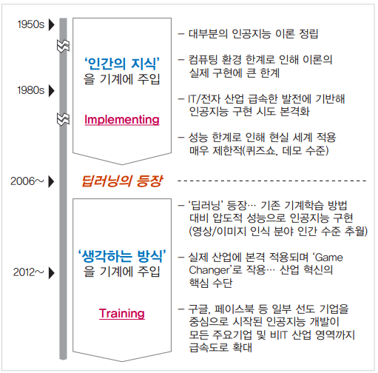
1. 인공지능 혁신의 시작
인공지능 구현 방법론의 전환

Slide 6
1. 인공지능 혁신의 시작
인공지능은 이제
인간을 대신해서 운전하거나
구글: 자율주행 자동차
월스트리트 금융 전문가 보다 월등한 수익
연봉 $30~$50만에 리는 퀀트/애널리스트 15명 4주 분석 ➔ 5분 소요
전문의 보다 더욱 정확한 진단
IBM Watson Health
인공지능이란 단어기 처음 사용된 1956년부터 약 60년의 시간에 걸쳐
제대로 구현방법을 모색해 오던 인공지능이 이제 그 방법을 깨닫기 시작
하면서 엄청난 속도로 발전할 수 있는 토대 마련

Slide 7
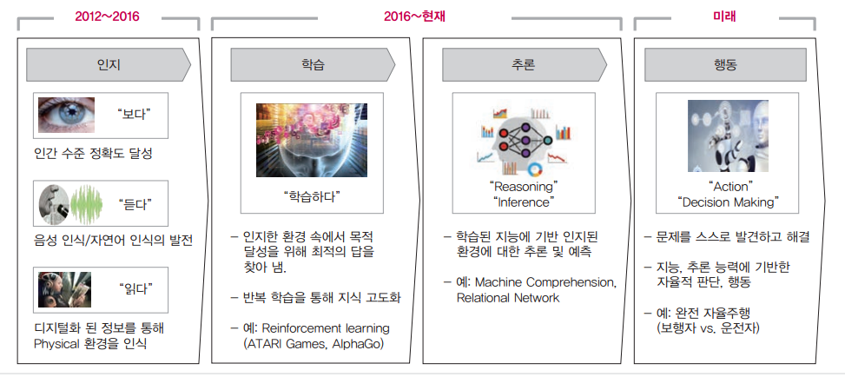
2. 인공지능의 최근 개발 트렌드
딥러닝으로 인한 인공지능 발전 분야

Slide 8
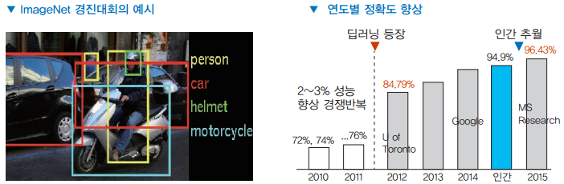
2. 인공지능의 최근 개발 트렌드
인지지능의 발전: ‘인간처럼 보고/듣는 기계의 등장’
인간의 능력을 뛰어 넘는 시각 지능
이미지/영상의 인식과 이해
이미지 인식분야: 인간 수준을 넘어서는 인공지능 구현
구글의 인공지능: 2012년 유투브 영상 속의 고양이 구분
ImageNet 경진대회: 인간 인식률 추월

Slide 9
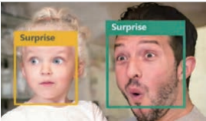
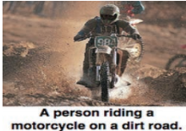
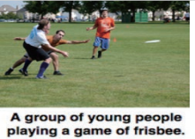
2. 인공지능의 최근 개발 트렌드
인지지능의 발전: ‘인간처럼 보고/듣는 기계의 등장’
인간의 능력을 뛰어 넘는 시각 지능
이미지/영상의 인식과 이해
영상/이미지 속의 상황 인식: 표정 인지 및 감정 추측
구글 발표 논문(2105): 이미지 상황을 언어로 표현

Slide 10
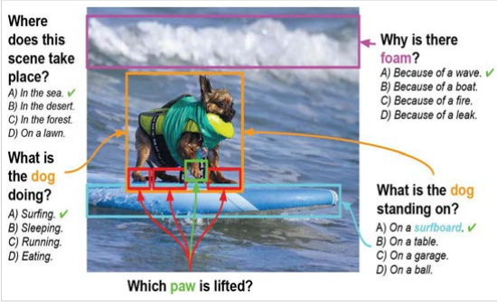
2. 인공지능의 최근 개발 트렌드
인지지능의 발전: ‘인간처럼 보고/듣는 기계의 등장’
인간의 능력을 뛰어 넘는 시각 지능
이미지/영상의 인식과 이해
이미지 속 상황에 대한 질문에 답변

Slide 11
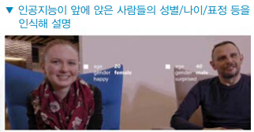
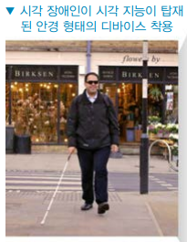
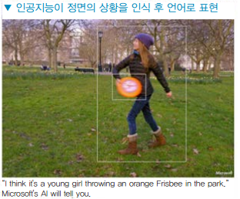
2. 인공지능의 최근 개발 트렌드
인지지능의 발전: ‘인간처럼 보고/듣는 기계의 등장’
인간의 능력을 뛰어 넘는 시각 지능
이미지/영상의 인식과 이해
시각 인지 지능의 활용 예시: SeeingAI(마이크로소프트)

Slide 12
2. 인공지능의 최근 개발 트렌드
인지지능의 발전: ‘인간처럼 보고/듣는 기계의 등장’
인간의 능력을 뛰어 넘는 시각 지능
이미지/영상의 인식과 이해
시각 인지 지능의 활용 예시: 자율주행(지능형 주행)
몇 년 전: 구글 및 주요 자동차 제조사 등 소수 기업
자율주행/ADAS 기술: 특화 센서 동원, 전문가와 막대한 투자
최근: Startup 들 참여
Comma.ai, Drive.ai: 저가의 범용 센서와 딥러닝 기반, 자율 주행 구현
딥러닝에 기반한 시각 지능이 실제 산업에 적용되면서 산업 내 소수의 기존 경쟁자들이 갖고 있던 기술진입 장벽을 허물며 산업의 핵심 패러다임을 전환시키기 시작

Slide 13
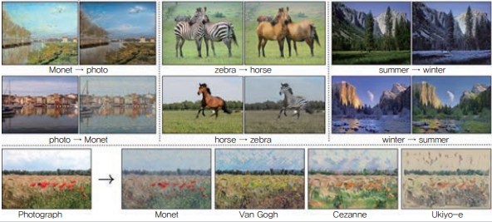
2. 인공지능의 최근 개발 트렌드
인지지능의 발전: ‘인간처럼 보고/듣는 기계의 등장’
인간의 능력을 뛰어 넘는 시각 지능
이미지/영상의 합성과 생성
시각 정보를 자유롭게 변형하거나 전혀 새로운 이미지 생성(1)

Slide 14
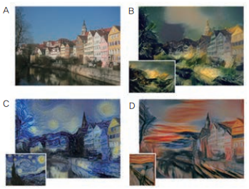
2. 인공지능의 최근 개발 트렌드
인지지능의 발전: ‘인간처럼 보고/듣는 기계의 등장’
인간의 능력을 뛰어 넘는 시각 지능
이미지/영상의 합성과 생성
시각 정보를 자유롭게 변형하거나 전혀 새로운 이미지 생성(2)

Slide 15
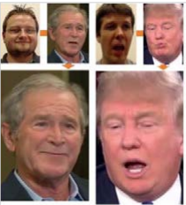
2. 인공지능의 최근 개발 트렌드
인지지능의 발전: ‘인간처럼 보고/듣는 기계의 등장’
인간의 능력을 뛰어 넘는 시각 지능
이미지/영상의 합성과 생성
스탠포드대: 유명인의 영상에 전혀 다른 사람의 표정 합성

Slide 16
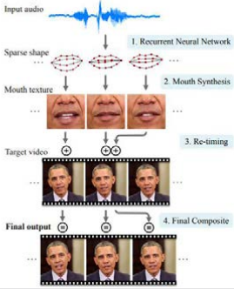
2. 인공지능의 최근 개발 트렌드
인지지능의 발전: ‘인간처럼 보고/듣는 기계의 등장’
인간의 능력을 뛰어 넘는 시각 지능
이미지/영상의 합성과 생성
워싱턴대: 오바마 대통령의 목소리만으로 입 모양을 생성해 다른 연설 영상에 합성

Slide 17
2. 인공지능의 최근 개발 트렌드
인지지능의 발전: ‘인간처럼 보고/듣는 기계의 등장’
인간의 능력을 뛰어 넘는 시각 지능
이미지/영상의 합성과 생성
GAN은 세상에 존재하지 않는 전혀 새로운 사물을 만들어 냄
GAN(Generative Adversarial Network)
새로운 데이터를 생성하는 인공지능과 생성된 데이터가 진짜인지 가짜
인지를 판별하는 두 인공지능이 서로 경쟁하며 진짜와 같은 가상 이미지를 만들어 냄
구글의 Ian Goodfellow에 의해 제안
2016년 이후 매우 빠르게 성능 향상

Slide 18
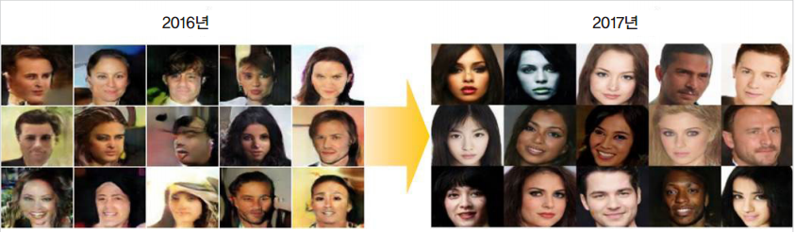
2. 인공지능의 최근 개발 트렌드
인지지능의 발전: ‘인간처럼 보고/듣는 기계의 등장’
인간의 능력을 뛰어 넘는 시각 지능
이미지/영상의 합성과 생성: GAN

Slide 19
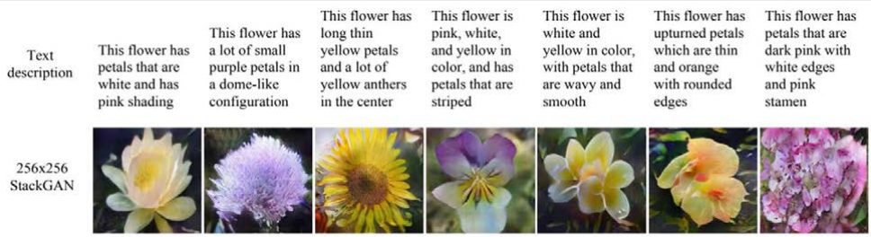
2. 인공지능의 최근 개발 트렌드
인지지능의 발전: ‘인간처럼 보고/듣는 기계의 등장’
① 인간의 능력을 뛰어 넘는 시각 지능
이미지/영상의 합성과 생성: StackGAN(2016년)
인간의 언어로 기술된 텍스트를 이해해 특정 사물 생성

Slide 20
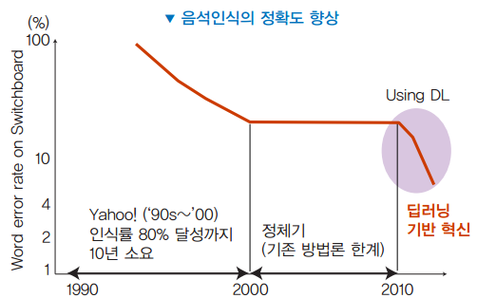
2. 인공지능의 최근 개발 트렌드
인지지능의 발전: ‘인간처럼 보고/듣는 기계의 등장’
② 인간 수준의 언어 인식/이해 지능의 구현
음성인식은 인간 수준의 인식률에는 크게 미치지 못했음
야후 등 주요 기업들이 1990년대부터 음성 인식 구현 노력
약 80% 정도 정확도 달성에 10년 이상 소요

Slide 21
2. 인공지능의 최근 개발 트렌드
인지지능의 발전: ‘인간처럼 보고/듣는 기계의 등장’
② 인간 수준의 언어 인식/이해 지능의 구현
언어 인식 분야 발전이 더딘 이유: 기존 사람(전문가) 중심 방법론의 한계
Ontology라는 언어 모델 사용
- 새로운 언어가 추가될 때마다 사람이 직접 모델을 다시 수정
- 특정 분야의 전문지식이 바탕이 되어야 하는 경우 전문가가 개입
최근 딥러닝의 적용으로 전문가에 의존하지 않고 데이터에 기반한 학습을 통해 스스로 언어 이해
- 구글: word2vec이라는 언어 모델 구현, 스탠포드대: GloVe 등
- 모두 구현된 Word Embeding 형태의 모델 공개

Slide 22
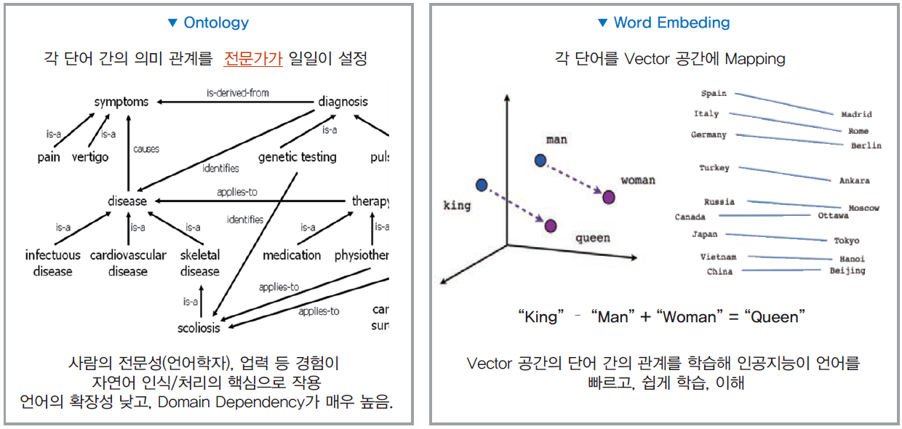
2. 인공지능의 최근 개발 트렌드
인지지능의 발전: ‘인간처럼 보고/듣는 기계의 등장’
② 인간 수준의 언어 인식/이해 지능의 구현

Slide 23
2. 인공지능의 최근 개발 트렌드
인지지능의 발전: ‘인간처럼 보고/듣는 기계의 등장’
② 인간 수준의 언어 인식/이해 지능의 구현
데이터 기반 언어 모델
확장성이 높고 특정분야에 종속되지 않음
새로운 언어도 데이터만 확보되면 빠르고 쉽게 인식
구글, 페이스북 등: 한국어 인식 성능 크게 향상
구글: 딥러닝 기술 적용 2년만에 인식가능 언어를 32개까지 확장
마이크로소프트, 바이두: 다양한 언어에 대해 인간 수준의 언어 이해 지능 구현

Slide 24
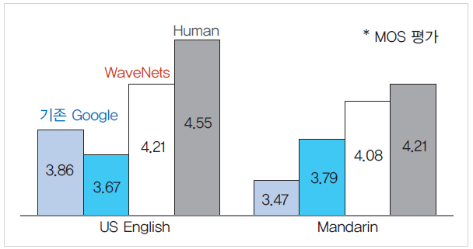
2. 인공지능의 최근 개발 트렌드
인지지능의 발전: ‘인간처럼 보고/듣는 기계의 등장’
② 인간 수준의 언어 인식/이해 지능의 구현
사람의 목소리를 자유롭게 생성
딥마인드가 발표한 WaveNet은 사람 목소리(4.55)에 근접(4.21)

Slide 25
2. 인공지능의 최근 개발 트렌드
(2) 학습지능의 발전: 강화학습
딥러닝의 발전은 2016년 알파고의 출현을 기점으로 전환점 맞이
얕은 신경망(Shallow Net) ➔ 깊이(Depth)의 한계 극복
시각/청각의 지능: Human-level 이상의 인공지능 구현
2016년 초까지
깊이 경쟁
성능 경쟁
알파고 출현 이후
학습의 경쟁으로 전환

Slide 26
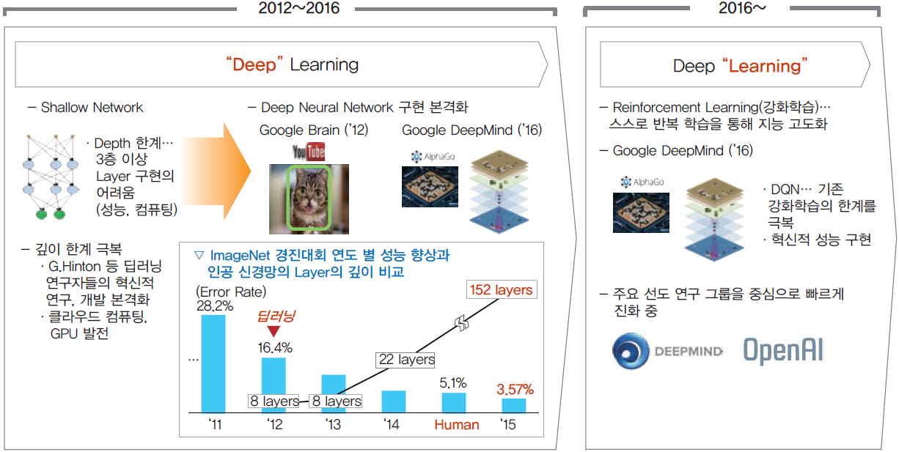
2. 인공지능의 최근 개발 트렌드
(2) 학습지능의 발전: 강화학습

Slide 27
2. 인공지능의 최근 개발 트렌드
(2) 학습지능의 발전: 강화학습
강화학습(Reinforcement Learning)의 등장: 스스로 지식을 키워가는 인공지능
기존 기계학습 기반 인공지능 | 강화학습
목표달성을 위해 전문가가 모델링하고 구현 환경, 목표가 달라지면 모델을 변경하거나 새롭게 설계 | 스스로 현재의 환경을 인식하고 행동하며 목표달성 범용적으로 활용가능 - 새로운 환경에서도 학습을 반복 하게 되면 하나의 알고리즘으로 다양한 환경에 적용 가능

Slide 28
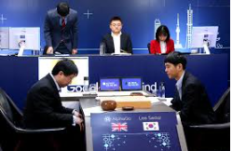
2. 인공지능의 최근 개발 트렌드
(2) 학습지능의 발전: 강화학습
강화학습(Reinforcement Learning)의 등장: 스스로 지식을 키워가는 인공지능
구글: 2014년 딥마인드를 4500억원에 인수
2014년 딥마인드의 핵심기술: 강화학습 알고리즘이 전부
강화학습 알고리즘은 각 행동에 대해 정량화된 보상값을 최고로 달성할 수 있는 행동을 반복적으로 선택하며 최종 목적을 달성해 나감
딥마인드는 강화학습 알고리즘을 통해 1년만에 알파고 구현
알파고의 경우 매 수를 둘 때마다 다양한 착점 중 가장
승률이 높을 것으로 계산된 수 선택
알파고는 매일 128만번에 이르는 반복학습을 통해 바둑을
두는 과정을 깨우쳐 나감

Slide 29
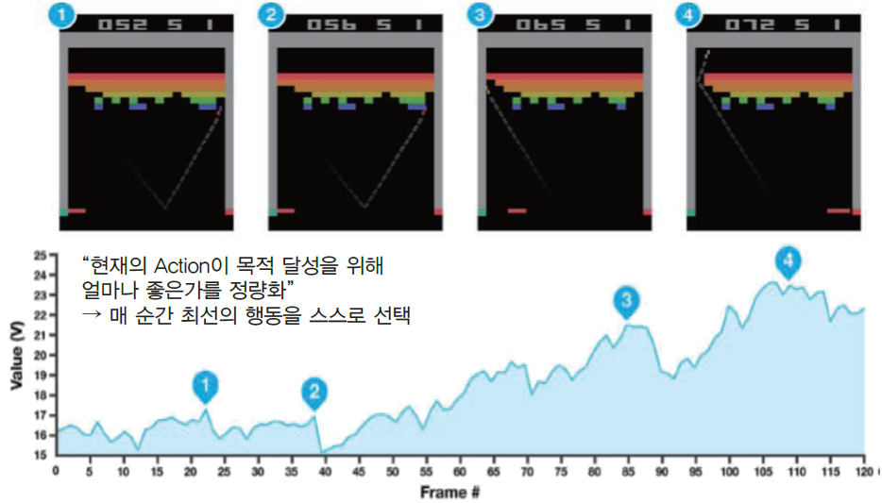
2. 인공지능의 최근 개발 트렌드
(2) 학습지능의 발전: 강화학습
강화학습(Reinforcement Learning)의 등장: 스스로 지식을 키워가는 인공지능
딥마인드는 우선 게임 환경에서 인공지능 구현

Slide 30
2. 인공지능의 최근 개발 트렌드
(2) 학습지능의 발전: 강화학습
강화학습(Reinforcement Learning)의 등장: 스스로 지식을 키워가는 인공지능
강화학습 연구가 2016년 빠르게 발전
딥마인드, OpenAI 같은 선행 연구기관들이 오픈 소스 공개
OpenAI는 약 200개 이상의 게임 환경을 오픈 소스로 공개
개발자와 연구자들은 단 몇 줄의 코드만 사용하면 다양한 환경에서 알고리즘 테스트
연구자들이 자신이 구현한 인공지능을 동일한 환경에서 성능을 검증하고 경쟁
이러한 경쟁의 결과로 강화학습 분야의 연구 논문이 빠르게 발표

Slide 31
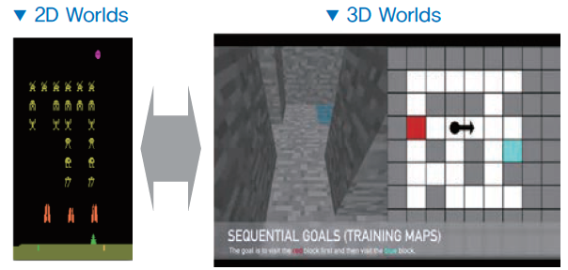
2. 인공지능의 최근 개발 트렌드
(2) 학습지능의 발전: 강화학습
② 강화학습의 등장: 3차원 및 현실세계(Physical World)로의 적용
강화학습 기반의 인공지능은 2차원 가상환경에서의 지능 구현 ➔ 실제 환경과는 큰 차이
이러한 한계 극복을 위해 최근 강화학습 분야의 주요 연구들은 3차원 혹은 실제 물리적 환경을 고려한 상황에서 이루어지고 있음

Slide 32
2. 인공지능의 최근 개발 트렌드
(2) 학습지능의 발전: 강화학습
② 강화학습의 등장: 3차원 및 현실세계(Physical World)로의 적용
3차원 환경의 강화학습
OpenAI : 3차원 환경에서 강화학습 알고리즘을 검증할 수 있는 환경으로 Minecraft, Doom 같은 3차원 게임 환경 공개
각종 경진대회 진행
2차원 환경 | 3차원 환경
매 순간 모든 정보 파악 가능 인지된 정보를 바탕으로 최선의 선택을 해 나가며 목적 달성 가능 | 매 순간 전체 정보 중 제한된 일부 정보만 파악 가능 제한된 부분정보와 반복을 통해 학습한 기억을 지식화해 3차원 환경 에서 목적을 달성해야 함

Slide 33
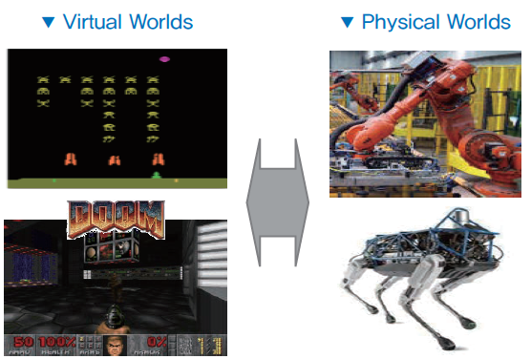
2. 인공지능의 최근 개발 트렌드
(2) 학습지능의 발전: 강화학습
② 강화학습의 등장: 3차원 및 현실세계(Physical World)로의 적용
강화학습의 현실세계 적용
가상 환경 | 실제환경
하나의 객체로 매우 단순화된 가상의 캐릭터 | 다수의 물리적 객체가 조합되어 연동 물리적, 마모 고장 등으로 수 만~ 수십만번 이상의 반복 학습 불가능

Slide 34
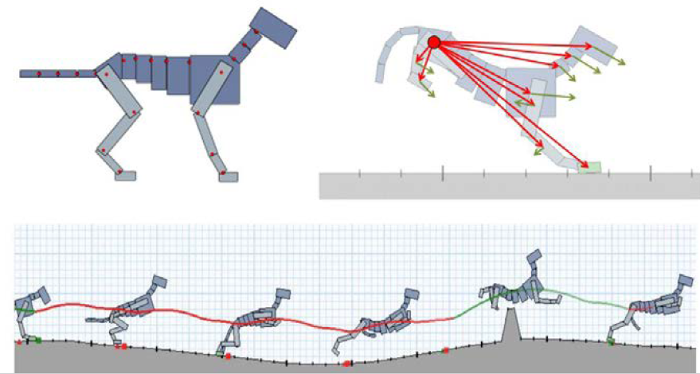
2. 인공지능의 최근 개발 트렌드
(2) 학습지능의 발전: 강화학습
② 강화학습의 등장: 3차원 및 현실세계(Physical World)로의 적용
강화학습의 현실세계 적용
캐나다 UBC 연구팀: 가상의 캐릭터를 실제 물리환경을 최대한 반영하여 모델링 후 강화학습 적용
매 순간 300개
이상 물리적
변수 종합
30만번의
반복학습

Slide 35
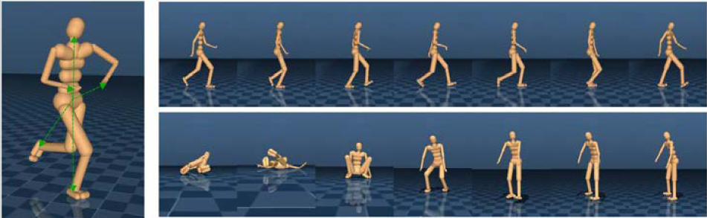
2. 인공지능의 최근 개발 트렌드
(2) 학습지능의 발전: 강화학습
② 강화학습의 등장: 3차원 및 현실세계(Physical World)로의 적용
강화학습의 현실세계 적용
딥마인드: 최근 현실환경을 정교하게 반영한 강화학습 알고리즘을 구현한 세편의 논문 발표
사람 모양의 캐릭터가 스스로 걷고, 뛰는 방법을 강화학습을 적용해 스스로 터득

Slide 36
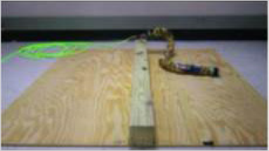
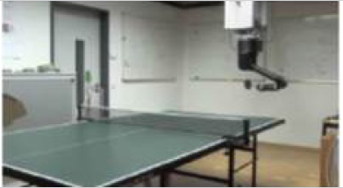
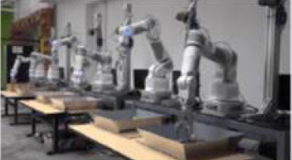
2. 인공지능의 최근 개발 트렌드
(2) 학습지능의 발전: 강화학습
② 강화학습의 등장: 3차원 및 현실세계(Physical World)로의 적용
강화학습의 현실세계 적용
실제 로봇에 강화학습 적용
스스로 반복학습을 통해 장애물을 넘거나 탁구치는 스스로 학습해 물체를 집어
방법을 익힘 올리거나 문을 열어가는 과정
터득

Slide 37
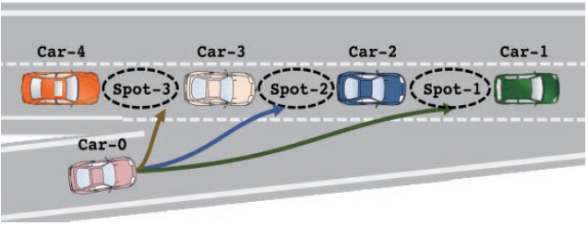
2. 인공지능의 최근 개발 트렌드
(2) 학습지능의 발전: 강화학습
② 강화학습의 등장: 3차원 및 현실세계(Physical World)로의 적용
강화학습의 현실세계 적용
강화학습을 실제 제품, 서비스에 적용하려는 연구, 개발이 활발히 진행 중
강화학습 기반 지능형/자율형 주행 기능 구현: 반복학습을 통해 스스로 진입위치 판단
자율주행 외에도 스마트 팩토리 내 제조 공정, 로봇 등에 강화학습 기반의
인공지능이 빠르게 적용될 것으로 전망

Slide 38
2. 인공지능의 최근 개발 트렌드
(3) 추론/행동지능의 발전
① 추론의 시작
추론 영역
오랫동안 인간의 고유 영역
기계적으로 구현하기에 매우 어려운 분야 중 하나
텍스트, 이미지 등으로 주어지는 정보의 문맥적 의미 이해 필요
같은 정보라도 상황 별 변화하는 문맥적 관계를 고려하며 이해하는 과정 필요
최근 발전된 딥러닝, 그 중 학습 알고리즘의 진화로 인해 추론 분야의 인공지능도 빠르게 연구, 개발되고 있음
MetaMind(인공지능 분야 혁신 Startup 중의 하나)는 2016년 추론문제를 해결하는 인공지능을 구현한 논문 ‘Ask me Anything’ 발표

Slide 39
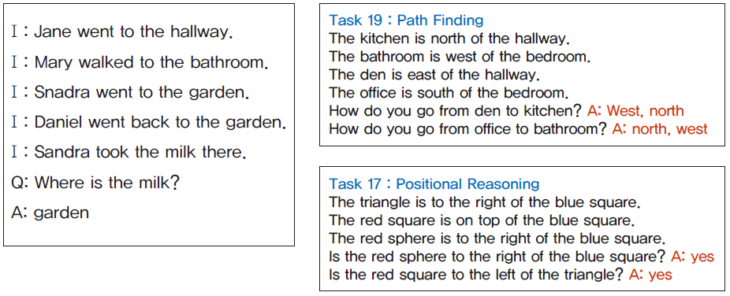
2. 인공지능의 최근 개발 트렌드
(3) 추론/행동지능의 발전
① 추론의 시작
‘Ask me Anything’
우유의 위치 추론

Slide 40
2. 인공지능의 최근 개발 트렌드
(3) 추론/행동지능의 발전
① 추론의 시작
과거 인공지능의 추론 방식: 과거부터 구현되어 왔지만
상당한 수준의 인간의 개입이 요구되면서 성능 또한 한계를 가짐
과거 인공지능 추론의 예들
구글의 지식 그래프, 애플 Siri의 기반이 되는 울프람 알파, IBM의 Deep Q&A 등
이러한 시스템들은 인간의 질문에 대해 방대한 데이터 속에서 질문과 연관성 있는 정보들을 분석하고 조합해 답을 함
이러한 시스템들을 구현하기 위해서는 상당한 정도의 인력 투입이 필요
데이터가 구조화된 형태로 저장되어야 하며 이들 간의 관계 등이 전문가에 의해 사전에 정교하게 정의 되어야 함
따라서 복잡한 수준의 문제나 미리 정의되지 않은 문제에 대해서는 답하기 어려움

Slide 41
2. 인공지능의 최근 개발 트렌드
(3) 추론/행동지능의 발전
① 추론의 시작
최근 딥러닝 기반의 추론 방식:
인간의 개입을 최소화하며 인공지능이 스스로 정보의 문맥적 의미를 추론해 냄
이것이 가능하게 된 요인
딥러닝을 통한 인공지능의 언어분야에 대한 인지/이해 수준 진전
개별 단어가 아닌 구문 단위의 함축된 의미가 wored2vec 같은 단어 세트를 통해 분석됨
Attention, LSTM 같은 딥러닝 분야의 알고리즘 고도화를 통해 인공지능은 긴 문장, 여러 문단으로 구성된 텍스트를 처리하면서도 답을 찾기 위해 중요한 정보를 선별적으로 집중하거나 기억해 추론 과정에 활용
추론 과정을 학습할 수 있는 학습용 데이터가 주요 연구기관 및 기업들에 의해 공개
Maluuba, Facebook, 스탠포드대

Slide 42
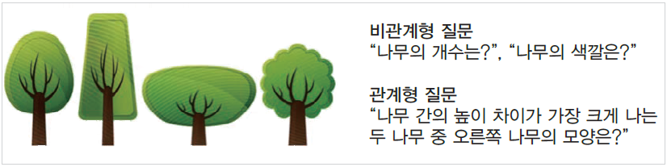
2. 인공지능의 최근 개발 트렌드
(3) 추론/행동지능의 발전
② 관계 추론이 가능한 인공지능의 등장: Relational Network
딥마인드: 2017년 6월 관계 네트워크(Relational Network)라는 논문 발표
관계형 추론(Relational Reasoning)이 가능한 인공지능을 구현한 논문
인공지능 학계에서 2017년 가장 혁신적인 논문 중의 하나
인공지능이 인식된 객체에 대해 서로 간의 상대적인 관계를 추론 하는 것
인공지능의 추론 과정이 이제 사람의 추론 방식과 유사하게 구현가능

Slide 43
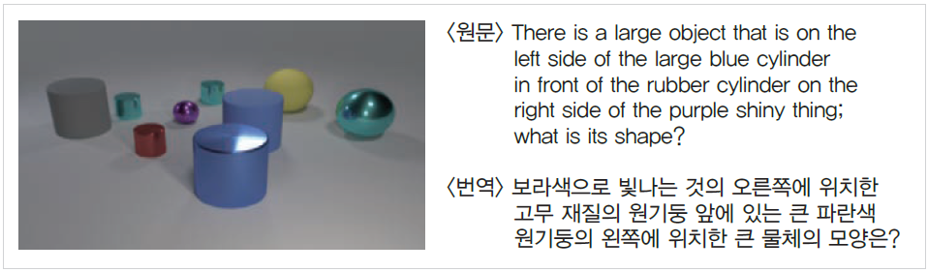
2. 인공지능의 최근 개발 트렌드
(3) 추론/행동지능의 발전
② 관계 추론이 가능한 인공지능의 등장: Relational Network
관계형 질문에 대해 딥마인드가 발표한 인공지능은 단번에 인간의 정확도를 뛰어 넘음
CLEVER 데이터 세트: 이미지 내 사물들에 대한 매우 복잡한 관계에 대해 답을 하는
Q&A 데이터 세트
딥마인드 이전 인공지능: 정확도(68.5%), 인간 정확도(92.6%)
딥마인드의 관계형 네트워크 기반 인공지능: 정확도(95.5%)

Slide 44
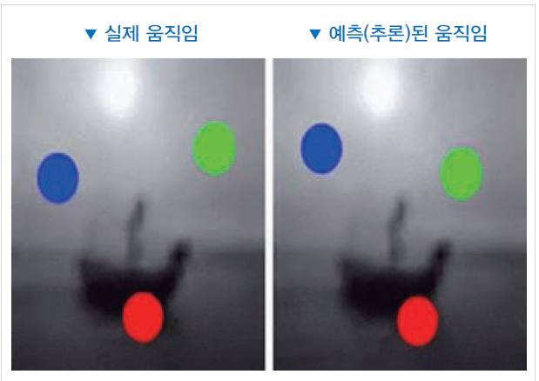
2. 인공지능의 최근 개발 트렌드
(3) 추론/행동지능의 발전
② 관계 추론이 가능한 인공지능의 등장: Relational Network
딥마인드의 또 다른 논문(Visual Interation Network)
관계형 추론에서 더 나아가 예측까지 가능한 인공지능 제안
사물의 지속적으로 변화하는
패턴을 학습하여 향후의
움직임을 추론
6프레임의 움직임을 학습해
향후 200 프레임의 향후
움직임을 예측했을 때
150 프레임 까지는 거의
일치하는 수준

Slide 45
2. 인공지능의 최근 개발 트렌드
(3) 추론/행동지능의 발전
② 관계 추론이 가능한 인공지능의 등장: Relational Network
딥마인드의 최근 두 이 논문은 인간 수준의 추론이 가능한 인공지능 구현의 첫 시작으로 평가
사람처럼 생각하며 추론하는 것이 가능
인간과 같이 유연한 사고가 가능
이러한 추론의 발전은 향후 다른 산업에 큰 영향을 미칠 것으로 전망
예를 들어 지는형/자율주행의 경우, 차선을 급격하게 변경하는 자동차의 향후 주행 패턴을 추론/예측하여 주의하거나, 초보 운전 차량과 같이 주의가 요구되는 차량의 움직임을 추론해 회피하는 등의 기능 구현 가능
자동차 산업뿐만 아닌 제조 공정, 금융, 보안 등 다양한 분야에 적용 가능

Slide 46
2. 인공지능의 최근 개발 트렌드
(3) 추론/행동지능의 발전
③ 미래 상황을 예측하고 계획하는 인공지능의 등장: Imagination and
Long-term Planning
행동은 추론과 마찬가지로 인공지능이 인간 수준으로 구현되기 매우 어려운 분야
행동이란 현재 만을 고려해 행동하는 것이 아니라 현재의 행동이 미래에 미치는 영향을 고려
동시에 최종적인 목적 달성을 위해 매 순간 계획과 결정이 동반되어야 함
장기적인 관점에 도움이 된다면 차선책을 선택해 행동하는 것도 필요
이러한 모든 과정이 고려되어야 하기 때문에 인간처럼 행동하는 인공지능을 구현하는 것은 최근까지 쉽지 않음

Slide 47
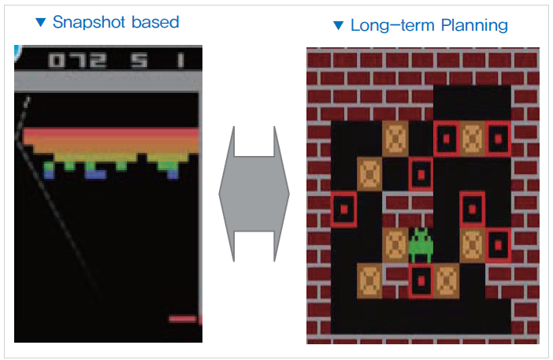
2. 인공지능의 최근 개발 트렌드
(3) 추론/행동지능의 발전
③ 미래 상황을 예측하고 계획하는 인공지능의 등장: Imagination and
Long-term Planning
하지만 최근의 발표된 연구는 이러한 행동방식을 인공지능으로 구현해 내고 있음
현재 상항만을 고려한 최선의 행동 선택
미래 상황을 예측 후 계획해 최선의 행동 선택

Slide 48
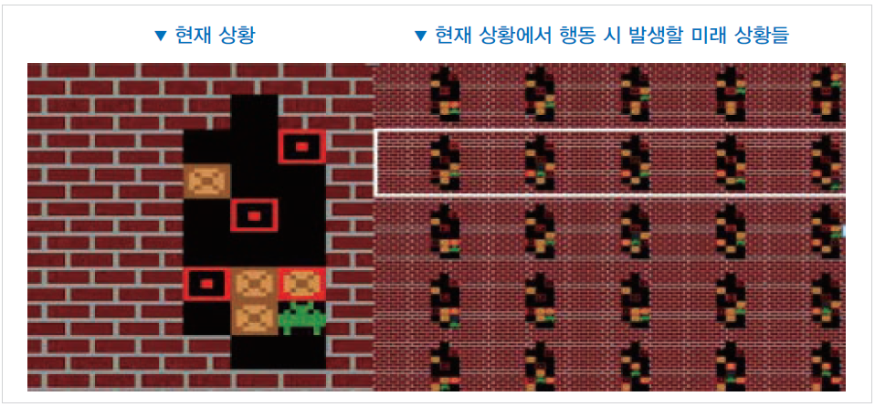
2. 인공지능의 최근 개발 트렌드
(3) 추론/행동지능의 발전
③ 미래 상황을 예측하고 계획하는 인공지능의 등장: Imagination and
Long-term Planning
딥마인드가 최근 발표된 논문은 이러한 행동방식을 인공지능으로 구현
인간처럼 미래를 예측하며 장기적 관점에서 계획하며 행동
매 순간의 행동에 대해 미래에 미치는 영향을 상상해 최적의 행동을 선택

Slide 49
3. 한계와 극복
딥러닝은 엄청난 양의 데이터와 컴퓨팅 파워 요구
2012년 구글이 구현한 유튜브 영상 속의 고양이 구분
약 1,000만개의 동영상 학습결과
2016년 알파고와 이세돌 대결
약 3,000만개의 착점 정보와 약 16만개의 프로 바둑 기사 기보 필요
1202개의 CPU와 176개의 GPU 동시가동, 약 3억 4천번의 반복학습을 통해 구현한 결과물
인공지능 혁신을 이루어 내고 있는 기업들은 엄청난 데이터와 컴퓨팅 파워를 확보한 거대 IT 기업이 중심
이러한 한계를 극복하기 위한 노력이 두 가지로 나눠 진행
인공지능 학습 환경의 인위적 생성, 사람처럼 생각하는 인공지능

Slide 50
3. 한계와 극복
(1) 인공지능 학습 환경의 인위적 생성
① 학습 데이터 확보의 한계 및 극복
인공지능 구현에 필요한 데이터 확보는 매우 어려움
방대한 양의 빅데이터 확보
데이터의 질적 측면 고려
데이터의 질
데이터의 다양성: 정제되고 완벽한 상황을 반영한 데이터가 많아도 성능이 높지는 않음
- 음성인식의 경우: 각종 소음, 다양한 억양/말투 등의 데이터
- 자율주행 기능의 경우: 각 종 사고, 위험 상황을 반영할 수 있는 데이터
확보된 데이터가 기계 학습이 가능한 형태로 준비되어야 함
- 사람에게는 단순하게 보이는 데이터라 할 지라도 기계가 이해하기 위해서는 데이터의
전처리 과정이 필수적으로 요구

Slide 51
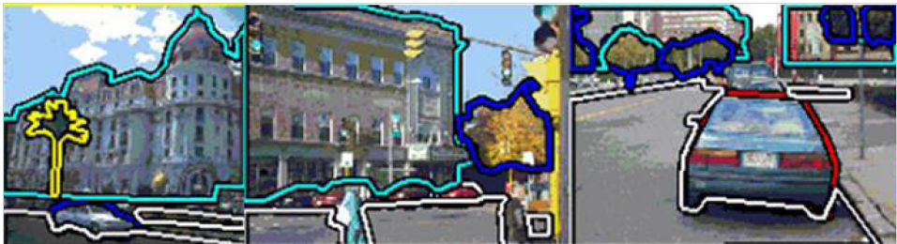
3. 한계와 극복
(1) 인공지능 학습 환경의 인위적 생성
① 학습 데이터 확보의 한계 및 극복
데이터 전처리 과정: 이미지 Annotation
이미지 내의 각 종 사물을 알아보고 경계선을 구분하는 것은 인간에게는 매우 쉬움
기계가 인간처럼 알아보기 위해서는 이미지 속의 건물, 나무 등을 일일이 경계선으로 구분 짓고 해당 사물의 명칭을 이미지와 함께 기록해 주어야 함

Slide 52
3. 한계와 극복
(1) 인공지능 학습 환경의 인위적 생성
① 학습 데이터 확보의 한계 및 극복
데이터 전처리 과정은 비용이 매우 높음
스탠포드대학의 ImageNet 경진대회: 1400만장의 이미지를 전처리하기 위해 1000여명이 6년 소요
딥러닝 기반 자율주행 인공지능 구현 drive.ai 창업자: 1시간 가량의 주행 영상 데이터 전처리를 위해 800시간 소요
기업들은 데이터 확보를 위해 막대한 자금 투자와 노력 병행
IBM: Watson Health의 고도화를 위해 최근 수년에 걸쳐 약 4조원이상 투자
- 병원, 의학 연구기관 같은 의료 기관 인수
- 이를 통해 150만 건의 환자기록과 200만 페이지의 의학 전문 자료 확보

Slide 53
3. 한계와 극복
(1) 인공지능 학습 환경의 인위적 생성
① 학습 데이터 확보의 한계 및 극복
이러한 한계들을 극복하는 방법 중 하나로 인공지능 자체를 이용
인공지능을 통해 가상의 데이터를 생성하여 학습과정에 활용
가장 대표적인 연구가 GAN
GAN 기반 인공지능은 세상에 존재하지 않는 새로운 가상의 데이터 생성
- 데이터를 생성하려는 대상의 종류만 입력하면 해당하는 데이터를 자유롭게 생성
- 데이터에 대한 정보가 이미 주어져 있기 때문에 어노테이션 같은 전처리 과정에
소요되는 시간과 비용을 획기적으로 개선
- 게다가 인공지능은 하나의 실제 데이터를 여러 가지로 변형하기도 함

Slide 54
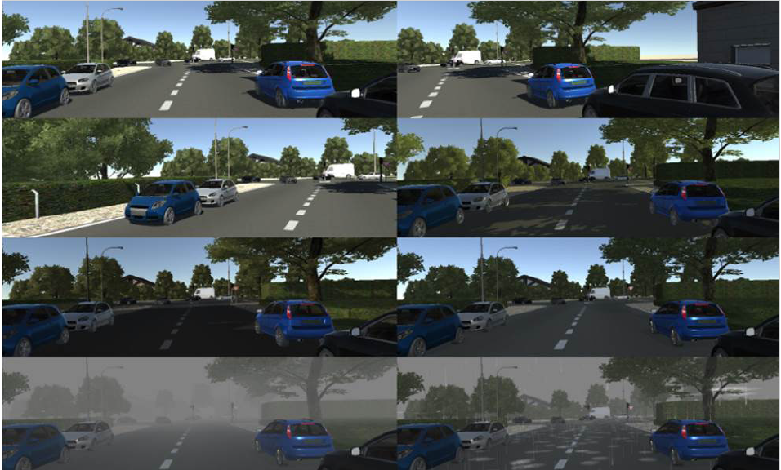
3. 한계와 극복
(1) 인공지능 학습 환경의 인위적 생성
① 학습 데이터 확보의 한계 및 극복
주행 사진 변환: 한 장의 실제 사진을 가지고 날씨, 시간, 위치 등을 변형해 새로운 이미지 생성
이렇게 변형된 데이터는 다양성 측면의 한계를 해결
즉 인위적으로 생성되거나 변형된 데이터는 데이터의 양적인 문제와 질적인 문제를 동시에 해결

Slide 55
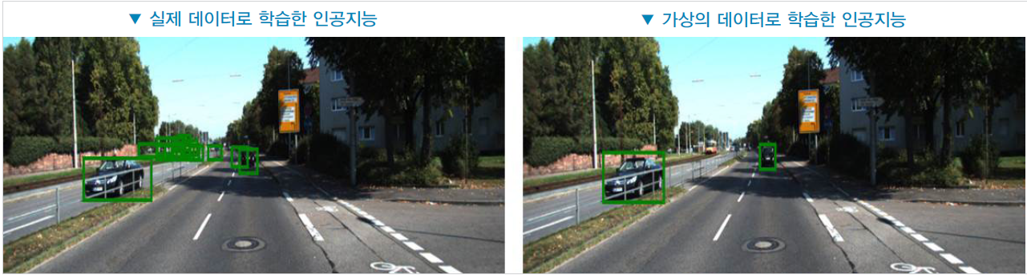
3. 한계와 극복
(1) 인공지능 학습 환경의 인위적 생성
① 학습 데이터 확보의 한계 및 극복
가상으로 생성된 데이터의 한계는 존재
가상의 데이터를 학습해 구현된 인공지능은 실제 데이터를 학습해 구현된 인공지능 보다 더 낮은 성능을 보임
실제 데이터를 학습해 구현된 인공지능이 더욱 많은 사물들을 인식

Slide 56
3. 한계와 극복
(1) 인공지능 학습 환경의 인위적 생성
② 현실 적용의 한계 및 극복
소프트웨어로 구현된 인공지능을 실제 물리적 환경에 곧 바로 적용은 매우 어려움
딥러닝, 강화학습 등에 기반한 인공지능은 수십, 수백만번 이상의 반복학습을 통해 스스로 지능을 발전시켜 나감
하지만 로봇, 드론 같은 물리 환경에 수십만 번의 학습 과정을 반복하는 것은 매우 어려움
- 물리적 마모, 온도/습도 등의 변화 등으로 학습 과정 동안 주변 환경변수 변화
- 기계적 고장, 오류 등
이러한 한계 극복을 위해 현실 세계를 매우 정교하게 모델링한 시뮬레이션 환경을 구축해 인공지능 구현
Nvidia: 자율주행 자동차를 구현하는 데 시뮬레이션 환경 활용
마이크로소프트 AirSim: 드론에 활용 가능한 자율주행 시뮬레이터 발표

Slide 57
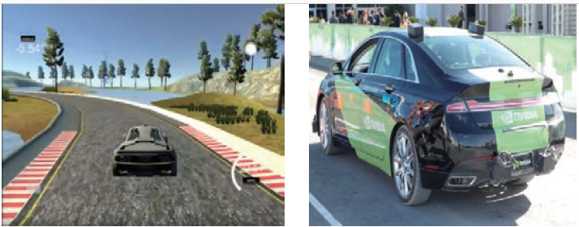
3. 한계와 극복
(1) 인공지능 학습 환경의 인위적 생성
② 현실 적용의 한계 및 극복
시뮬레이션에 기반한 자율주행 기능 구현

Slide 58
3. 한계와 극복
(1) 인공지능 학습 환경의 인위적 생성
② 현실 적용의 한계 및 극복
시뮬레이션을 통한 학습 환경 구현의 세 가지 장점
물리적 기계를 통한 학습 과정에 소요되는 시간, 비용을 획기적으로 줄임
- 법적, 안전성 등 기술 외부 요인으로 인해 실제 환경에 기술을 적용하지 못하는 제약
극복
학습 환경을 무한대로 생성해 다양한 환경에 적응 가능한 인공지능 구현 가능
- 자동차 주행의 경우 날씨를 변형하거나, 낮, 밤 등의 시간대 변경 환경 구현
다양한 알고리즘 실험 및 검증이 가능
➔ 매우 효율적으로 인공지능 구현 가능

Slide 59
3. 한계와 극복
(2) 사람처럼 생각하는 인공지능
엄청난 양의 데이터와 연산과정에 의해 구현되는 인공지능은 인간의 학습 과정, 사고방식과 비교하면 매우 비효율적
사람은 대부분의 경우 직관과 일반화를 통해 상황을 판단하고 매우 빠르고 즉각적으로 결정
인간처럼 계산하고 사고하는 방식으로 인공지능도 구현된다면 데이터와 컴퓨팅의 비효율성을 개선할 수 있을 것임
크게 두 가지 측면에서 인공지능 구현을 위한 연구, 개발 진행 중
Approximate Computing
지능의 이식

Slide 60
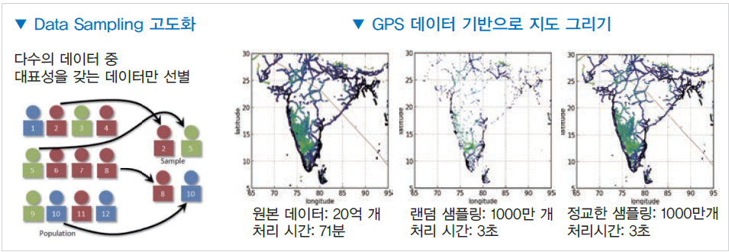
3. 한계와 극복
(2) 사람처럼 생각하는 인공지능
① Approximate Computing
적은 양의 데이터와 컴퓨팅 파워를 사용하면서 일정 수준 이상의 지능을 매우 빠르게 구현
방대한 빅데이터 중 대표성을 갖는 데이터를 정교하게 선별해 소량의 데이터만 학습 과정에 활용한다면 매우 효과적일 것

Slide 61
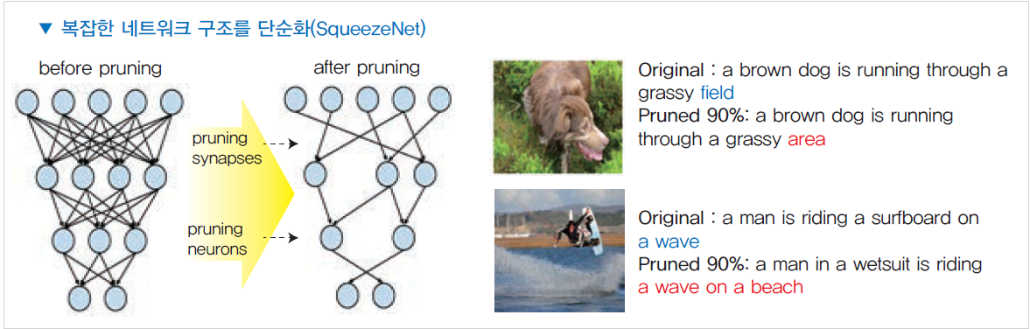
3. 한계와 극복
(2) 사람처럼 생각하는 인공지능
① Approximate Computing
또한 인공신경망 구조를 단순화해 컴퓨팅 비용을 최소화하려는 연구도 진행 중
SqueezeNet 연구: 비슷한 성능을 유지하면서 신경망을 30~50배로 압축

Slide 62
3. 한계와 극복
(2) 사람처럼 생각하는 인공지능
① Approximate Computing
인공 신경망 압축 방식은 인간의 뇌 발달과정과도 유사
인간 뇌 시냅스의 연결 개수는 2세까지는 빠르게 증가하지만 이후 다시 감소
- 1세(50조)
- 2세(1000조)
- 10세(500조)
이것은 인간의 지능이 점차 발달하면서 불필요하거나 중복된 시냅스의 연결이 약해 지거나 끊어지는 과정을 의미
인공 신경망의 구현도 마찬가지로 중복되거나 성능에 큰 영향을 미치지 않는 연결들을 삭제함으로써 성능을 최적화 하는 것

Slide 63
3. 한계와 극복
(2) 사람처럼 생각하는 인공지능
② 지능의 이식(Transferring Intelligence)
인공지능 구현 시 기존에 학습된 지능을 활용한다면 학습 과정에 요구되는 데이터와 컴퓨팅 비용을 크게 줄일 수 있음
즉 유사한 기능을 수행하는 인공지능이 이미 존재한다면 기존의 지능을 새로운 인공지능에 활용하는 지능의 이식이 가능할 것
실제 딥마인드 등에서 지능의 이식, 재활용 연구가 활발히 진행 중
인공지능이 새로운 영역에 활용될 때 적용분야가 서로 다르더라도 기존 지식을 최대로 활용하기 때문에 단 시간에 성능 발휘 가능
새로운 영역에 대한 학습 과정이 매우 짧다는 의미에서 ‘One-shot Learning’ 혹은 ‘Zero-shot Learning이라 불리기도 함

Slide 64
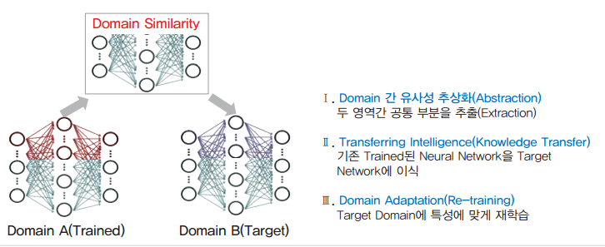
3. 한계와 극복
(2) 사람처럼 생각하는 인공지능
② 지능의 이식(Transferring Intelligence)
지능의 이식 과정
서로 다른 두 영역 간의 유사성 추출
학습된 지능을 새로운 지능에 이식
이식된 새로운 인공지능은 새로운 데이터를 통한 재학습

Slide 65
3. 한계와 극복
(2) 사람처럼 생각하는 인공지능
② 지능의 이식(Transferring Intelligence)
지능의 이식 관련 연구는 실제 산업 영역에 활용될 가능성을 두고 연구개발 진행 중
예 1: 언어 인식
각 언어는 각 언어가 갖는 특성으로 인해 매우 다름
하지만 기본적인 언어의 속성들은 유사한 측면이 많음
주어/동사/목적어 등의 문장의 구성 요소 혹은
서술문/의문문/감탄문 등 문장 속성
따라서 이러한 언어의 기본 속성들과 관련된 지능은 공통적으로 활용 가능
바이두: 영어와 중국어에 대한 언어 인식 관련 인공지능 구현 시 이러한 언어의 유사성 고려
영어인식을 학습한 인공지능에서 언어의 기본적인 속성과 관련된 지능을 중국어 인식 지능에 이식
그 후 중국어만이 갖는 문장 구조/어순 등의 특성을 중국어 데이터를 통해 학습

Slide 66
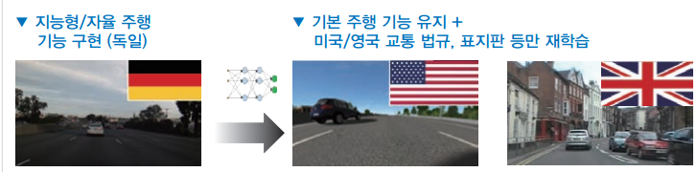
3. 한계와 극복
(2) 사람처럼 생각하는 인공지능
② 지능의 이식(Transferring Intelligence)
예 2: 자율주행(폭스바겐)
기본적으로 자동차를 주행하는 방식은 공유화
차선 유지, 서행, 급정지 등은 범용적인 지능으로 구현
이후 국가별 차이가 있는 주행방식은 개별적으로 재학습 과정을 통해 맞춤화
교통신호, 주행 우선순위, 표지판 등

Slide 67
4. 새로운 시도의 시작
최근 5년간 인공지능은 엄청난 발전을 이루었지만 현재 구현되고 있는 인공지능 방식으로 인간의 지능을 완벽히 구현하는 데는 한계
인공지능 구현에 엄청난 양의 데이터와 연산 과정이 요구됨
인식/학습 분야에서는 인간 수준의 지능을 갖추었지만 추론/행동 분야에서는 매우 초기적 단계
현재 구현되고 있는 기술이 오래 전부터 제안되어 온 수학/과학 분야의
이론과 모델링에 기초한 ‘인간처럼 계산’하는 지능을 구현한 것이기 때문
이와 달리 ‘인간처럼 생각(Thinking like Human)’하는 지능을 구현하기 위한 다양한 연구가 요구되는 상황
이러한 한계를 극복하기 위한 노력은 크게 두 분야로 나뉨
기존 인공신경망 구현 방식을 하드웨어, 소프트웨어적으로 고도화시키려는 노력
신경과학, 뇌과학 기반 인공지능 구현 시도

Slide 68
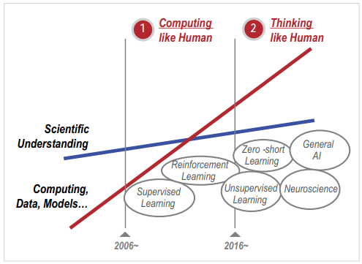
4. 새로운 시도의 시작
인공지능 이론 연구와 구현 환경 간 발전 관계

Slide 69
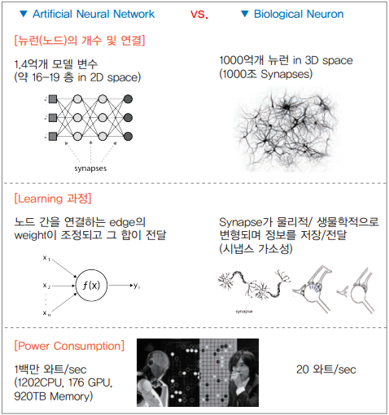
4. 새로운 시도의 시작
(1) 인공신경망의 진화(HW/SW)
인간의 실제 뇌와 인공신경망은 근본적으로 큰 차이 존재

Slide 70
4. 새로운 시도의 시작
(1) 인공신경망의 진화(HW/SW)
인간의 실제 뇌와 인공신경망은 근본적으로 큰 차이 존재
인공신경망은 인간의 신경망을 추상화, 단순화를 통해 소프트웨어적으로 구현한 것으로 인간 신경망과 매우 큰 차이 존재
이 같은 근본적인 차이는 인공지능이 인간 수준의 지능으로 구현되는데 한계 요인으로 작용
이러한 한계를 극복하기 위해 현재의 인공신경망 구조를 개선하기 위한 연구개발 진행 중
소프트웨어 측면에서 현재 매우 단순화된 구조의 인공신경망을 더욱 정교화하기 위해 노력
하드웨어 측면에서도 기존 한계 극복을 위한 연구 진행 중

Slide 71
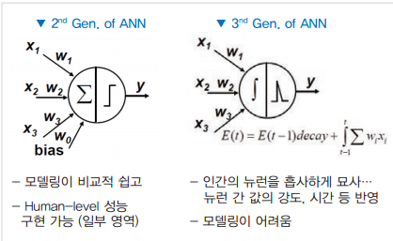
4. 새로운 시도의 시작
(1) 인공신경망의 진화(HW/SW)
소프트웨어 측면에서 현재 매우 단순화된 구조의 인공신경망을 더욱 정교화하기 위해 노력
현재의 인공신경망 구조는 2세대 모델: 인간 뇌 신경망의 구동원리를 정교 하게 반영하지는 못함
따라서 3세대 인공신경망 모델(예: SNN)이 연구되고 있음

Slide 72
4. 새로운 시도의 시작
(1) 인공신경망의 진화(HW/SW)
하드웨어 측면에서도 기존 한계 극복을 위한 연구 진행 중
IBM, 스탠포드, HBP: 컴퓨터 구조적 한계 혁신 노력
- 현재의 컴퓨터는 폰노이만 구조에 기반: CPU 연산 결과를 메모리에 기억
하고 디스크에 저장: 인간의 뇌 구조와 상이
뇌 구조를 하드웨어적으로 구현하는 뉴로모픽(Neuromorphic) 컴퓨팅칩 연구 진행 중
IBM은 TrueNorth Chip 제안: 컴퓨터의 CPU 구조 분리
- 기존 컴퓨터 구조(인간의 좌뇌에 해당): 언어, 분석적 사고
- 뉴로모픽 칩(인간의 우뇌에 해당): 패턴 인식

Slide 73

4. 새로운 시도의 시작
(1) 인공신경망의 진화(HW/SW)
IBM 뉴모모픽(Neuromorphic) 컴퓨팅칩
IBM은 TrueNorth Chip에 약 1000만개의 뉴런과 2억 5,600만개의 시냅스 연결을 구현하였으며, 약 4096개의 개별 칩을 연결해 40억개의 뉴런과 1조개의 시냅스 구현

Slide 74

4. 새로운 시도의 시작
(1) 인공신경망의 진화(HW/SW)
주요 뉴로모픽 컴퓨팅칩 비교

Slide 75

4. 새로운 시도의 시작
(2) 뇌과학 기반의 연구들
테슬라의 일론머스크: 2017년 3월 스타트업 Neuralink 발표
인간의 뇌와 기계를 연결해 인간의 지능을 자유롭게 저장하거나 이식하는 기술 개발 예정
1999년 UC버클리대: 고양이의 뇌 신경망을 분석해 시각 영상을 재구성하는데 성공

Slide 76

4. 새로운 시도의 시작
(2) 뇌과학 기반의 연구들
2017년 5월 캘리포니아공대
뇌 신경 신호의 분석만으로 사람의 얼굴을 재구성하는데 성공

Slide 77

4. 새로운 시도의 시작
(2) 뇌과학 기반의 연구들
뉴로로보틱스 분야 전문가 Timothy Busbice
예쁜 꼬마 선충의 움직임에 따른 신경망의 변화를 관찰해 로봇이 스스로 움직이고 동작하는 기능 구현

Slide 78

4. 새로운 시도의 시작
(2) 뇌과학 기반의 연구들
스타트업 및 주요 기업 현황
뉴럴링크
- 단기적: 인간의 뇌와 관련된 질병의 치료에 목적
- 장기적: 인간의 지능, 기억 등을 컴퓨팅 침에 저장하거나 저장된 정보를
인간의 뇌에 주입해 손상된 뇌 기능 복원, 다른 사람의 지능 이식 구현
커널: 인간의 뇌와 컴퓨팅 칩을 연결해 뇌 손상과 관련된 치료가 단기적 목표
뉴멘타: 인간의 대뇌의 신피질을 소프트웨어적으로 모델링해 인공지능 구현
페이스북: 인간의 뇌 신호를 분석해 인간과 기계간의 인터페이스 혁신
- 2017년 3월 신체가 자유롭지 못한 환자의 뇌를 초당 100회로 스캔해 뇌
신호만으로 타이핑 기능 구현

Slide 79
5. 맺음말
인공지능은 매우 빠르고 급진적으로 진화하고 있으며, 게다가 최근에는 뉴로사이언스, 뇌과학 등과 같은 새로운 기술들이 함께 융합되며 인공 지능 분야의 새로운 전환기가 도래할 가능성도 높아지고 있음
누구나 쉽게 이해하고 활용 가능 형태로 연구 결과물이 공개되면서 많은 사람들의 참여로 인공지능의 성능 향상은 더욱 가속화되고 있음.
다양한 연구기관들이 후속 연구를 통해 단지 몇 달 만에 높은 완성도의 인공지능으로 구현해 내고 있음.
주요 기업들은 이러한 연구 결과들을 제품과 서비스에 빠르게 적용해 상용화 해 내고 있음

Slide 80
5. 맺음말
선도 기업들과 우리나라의 격차는 더욱 심화되고 있는 상황.
국내 기업들은 실리콘밸리 기업들에 비해 소프트웨어 역량과 데이터 측면에서 상당히 열위.
국내에는 글로벌 경쟁력을 갖춘 연구 논문을 발표하거나 제품/서비스를 출시하는 연구자, 기업이 매우 소수에 불과.
또한 기업들이 축적한 데이터의 양도 글로벌 선도 기업들에 비해 매우 적을 뿐만 아니라 데이터의 질적 측면도 매우 미흡한 상황.
향후 양질의 데이터를 확보하는 것은 단순히 많은 양의 데이터를 학보 하는 것 보다 더욱 많은 시간과 노력이 필요할 수 있음.
단기적으로는 Tensorflow 등과 같은 오픈 소스 기반의 개발 및 참여를 통한 역량 축적이 시급하며, 보다 근본적으로는 중장기적인 관점의 양질의 데이터 확보, 경쟁력 있는 인공지능의 개발 역량을 높이기 위란 노력 병행

